Slide 1

Убедительная просьба отключить сотовые телефоны
1
Notes:
1

Slide 2

Итоги социально-экономического развития муниципального образования
«Городской округ Ногликский»
за 2022 год
пгт. Ноглики
2023 год

Slide 3
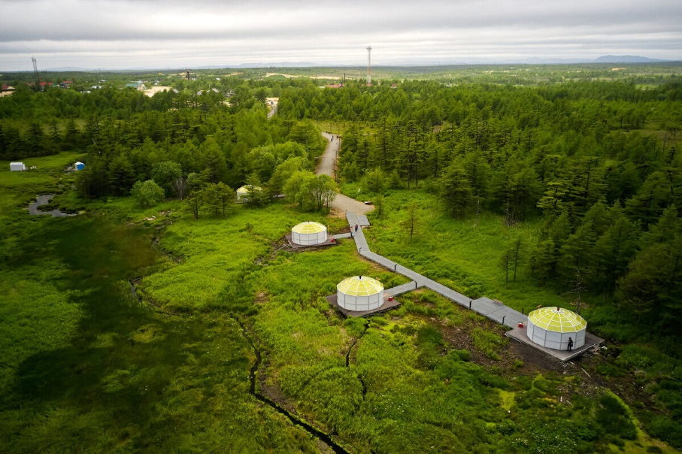
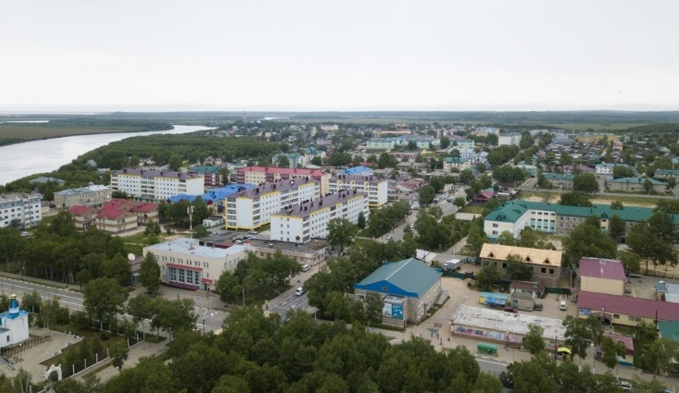
Муниципальное образование
«Городской округ Ногликский»
Площадь муниципального образования
– 11,3 тыс.кв. м. или 13 % территории
Сахалинской области; 2,3% численности населения области; 33,3 % объема промышленного производства области
3
Notes:
3

Slide 4

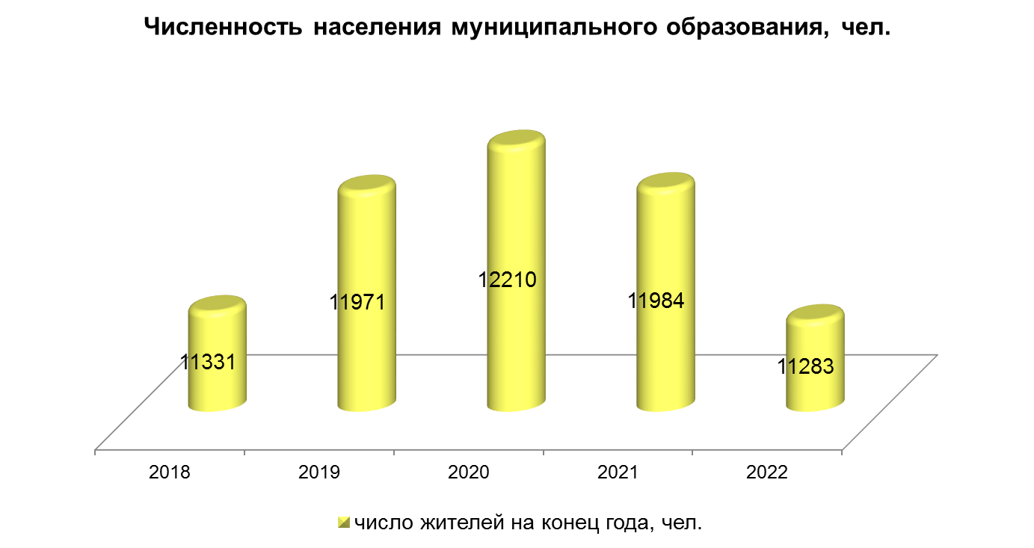
Демографическая ситуация
4
Notes:
4

Slide 5
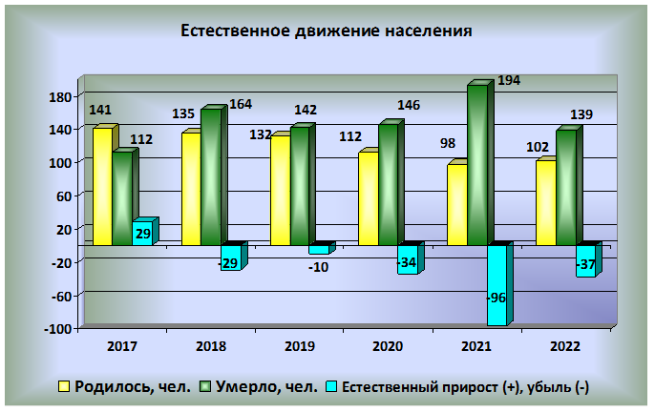
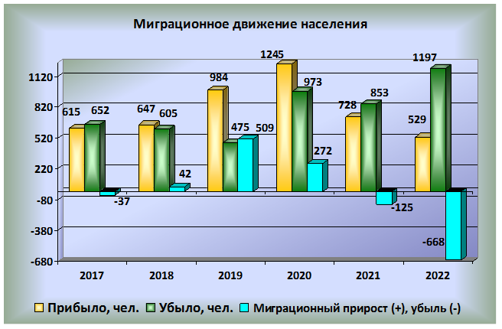
Демографическая ситуация
Изменение численности населения
Естественная убыль – 37 человек
Миграционная отток – 668 человека
5
Notes:
5

Slide 6
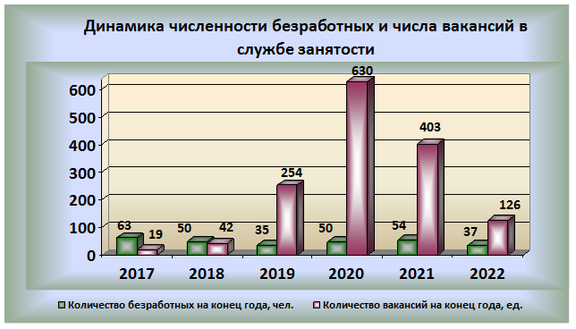

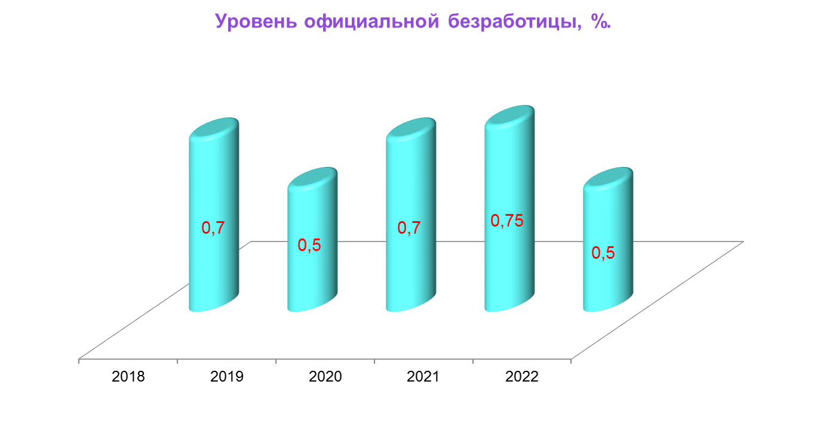
Труд и занятость населения
В экономике муниципалитета
занято 11,7 тыс. человек
6
Notes:
6

Slide 7
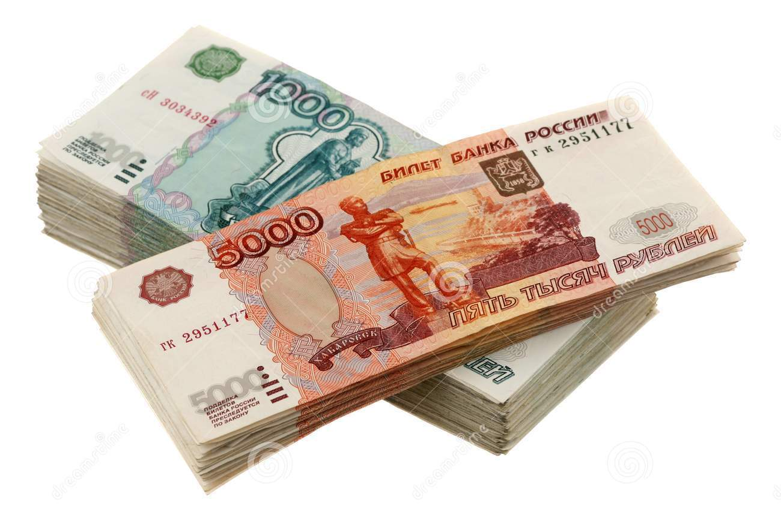

Уровень жизни
Среднемесячная заработная плата
153,3 тыс. рублей
Средний размер пенсии
29,9 тыс. рублей
Среднемесячный доход на душу населения
76 тыс. рублей
7
Notes:
7

Slide 8
Макроэкономические тенденции:
Промышленное производство
8
Notes:
8

Slide 9
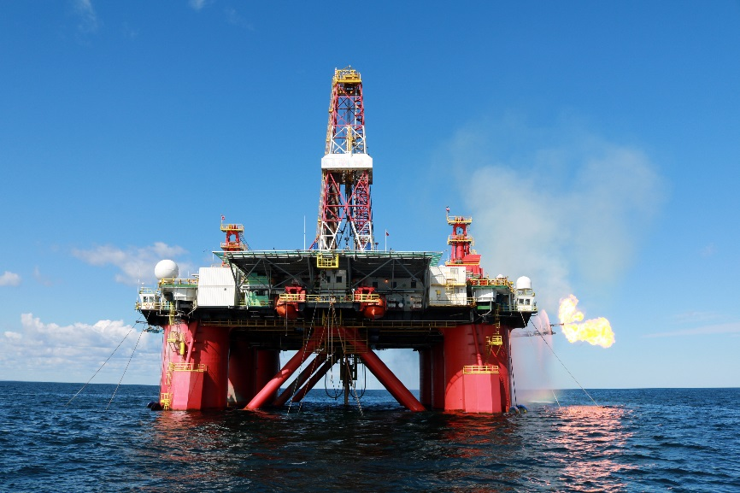
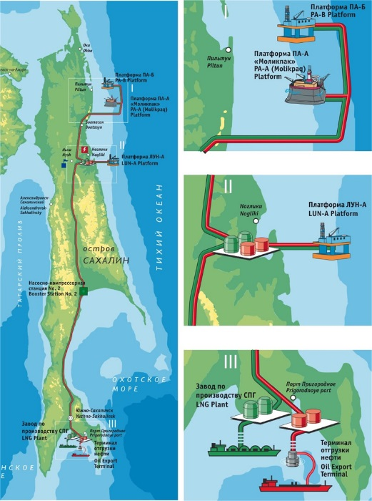
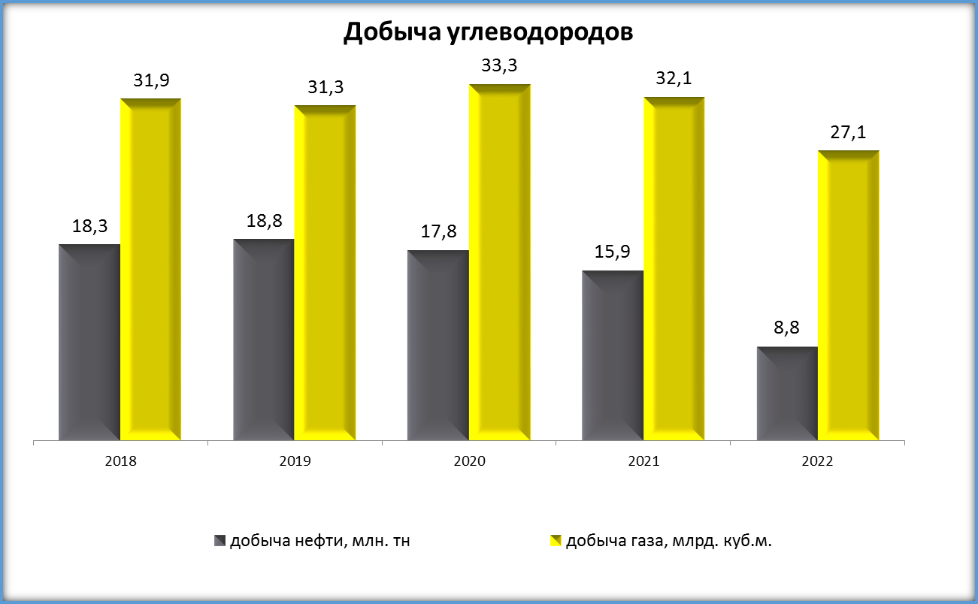
Реальный сектор экономики:
Добыча полезных ископаемых
9
Notes:
9

Slide 10
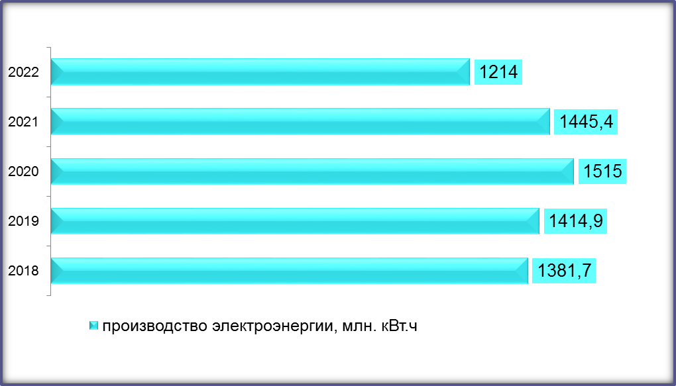
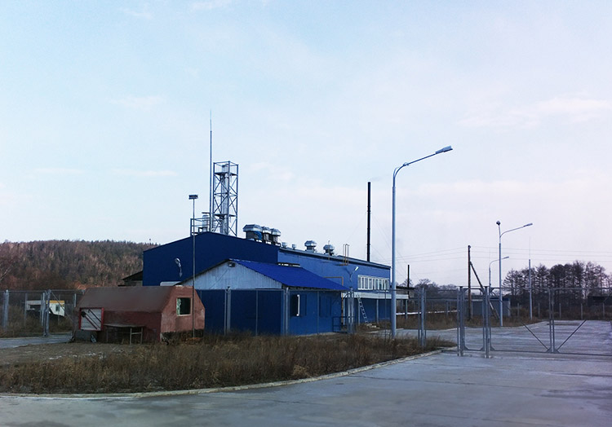
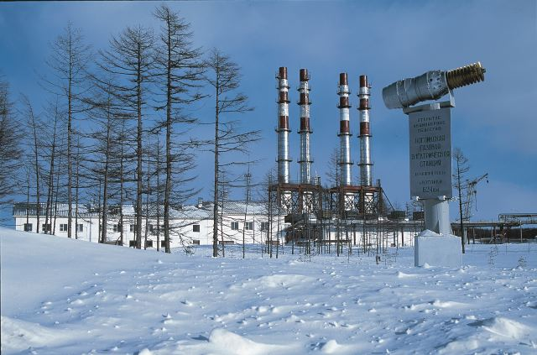
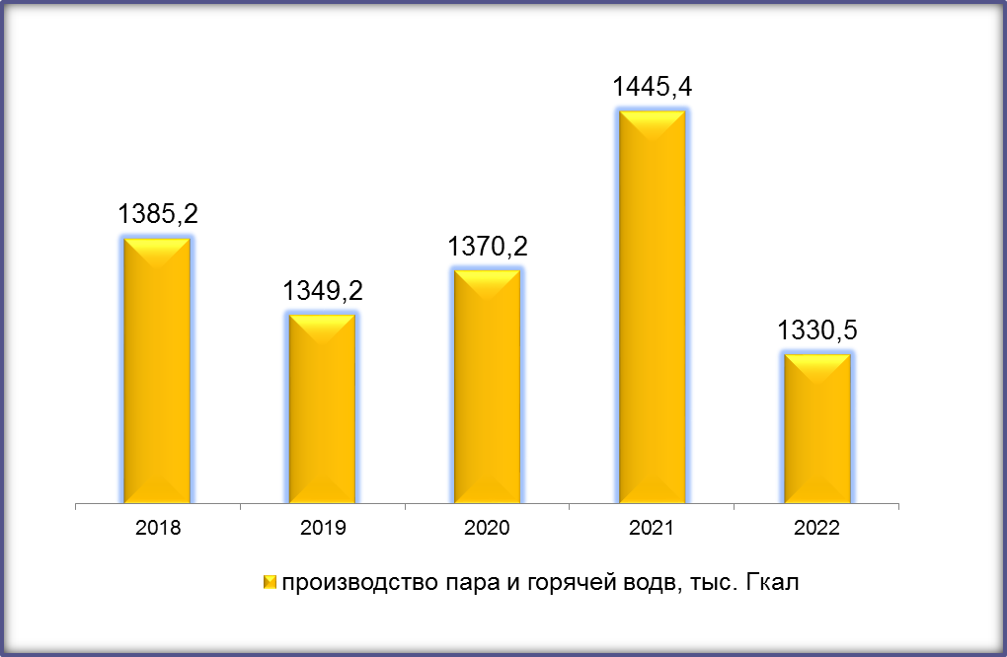
Реальный сектор экономики:
Производство энергоресурсов
10
Notes:
10

Slide 11
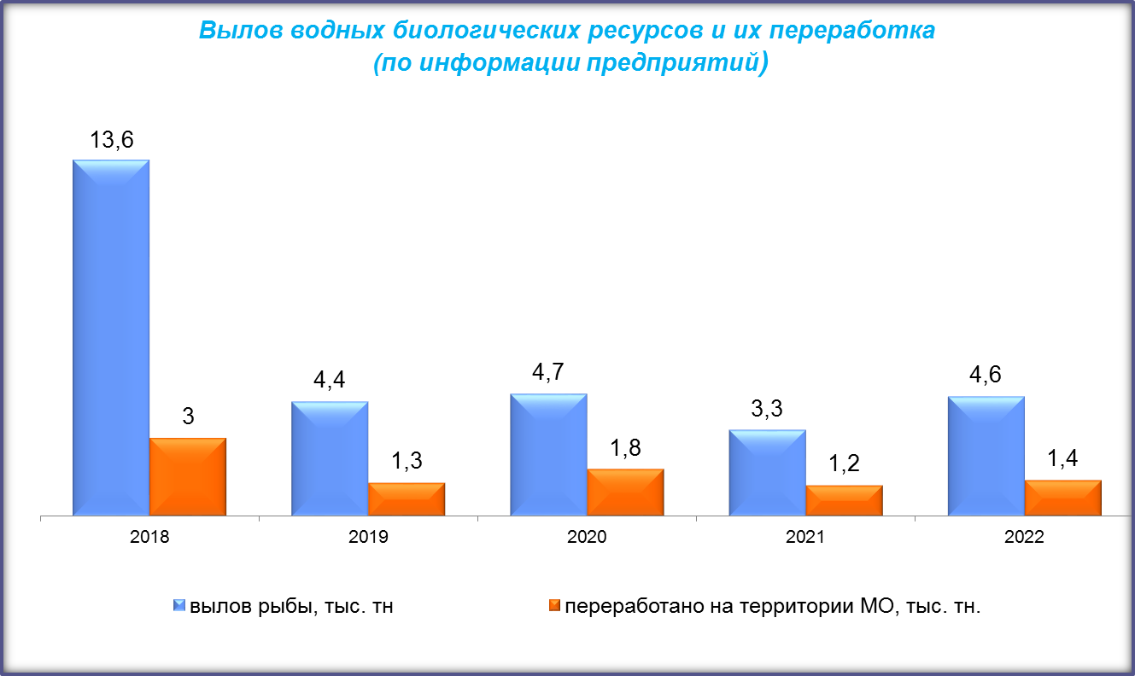
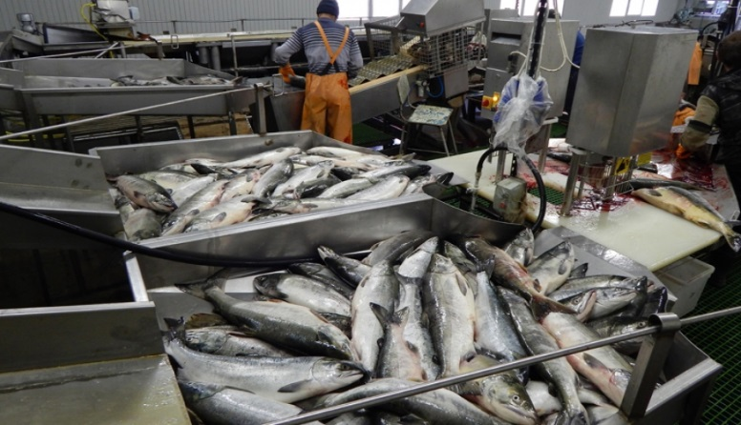
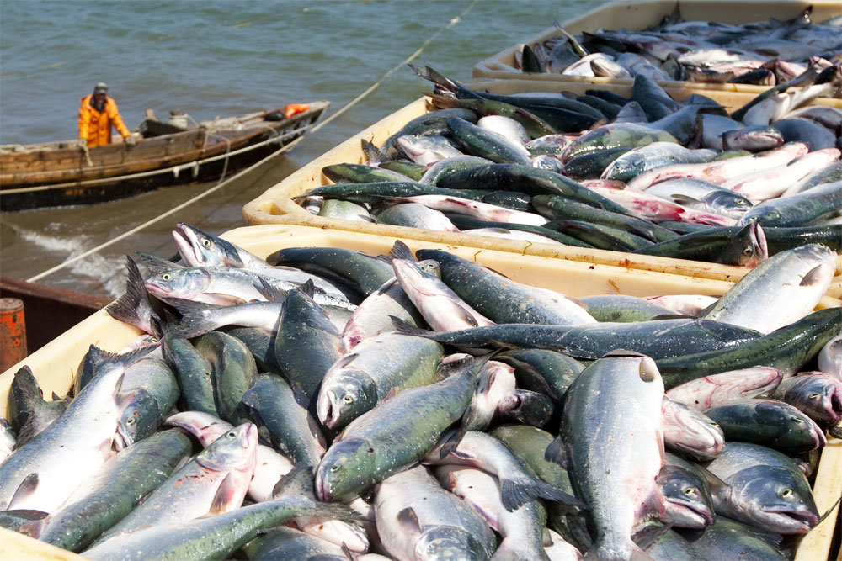
Реальный сектор экономики:
Рыболовство
В период путины
осуществляли деятельность 30 хозяйство по добычи рыбы
Переработкой занимались
10 береговых предприятий
11
Notes:
11

Slide 12
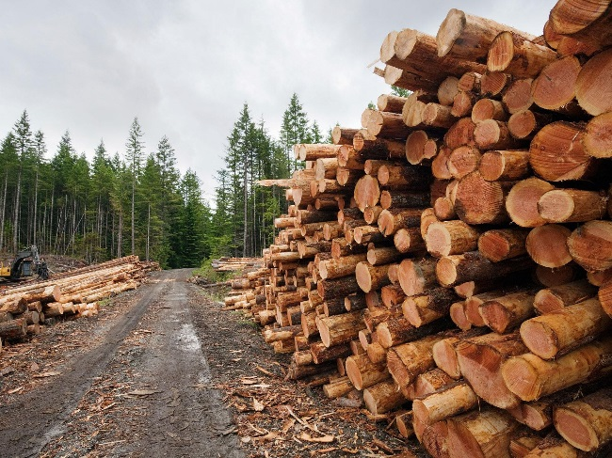

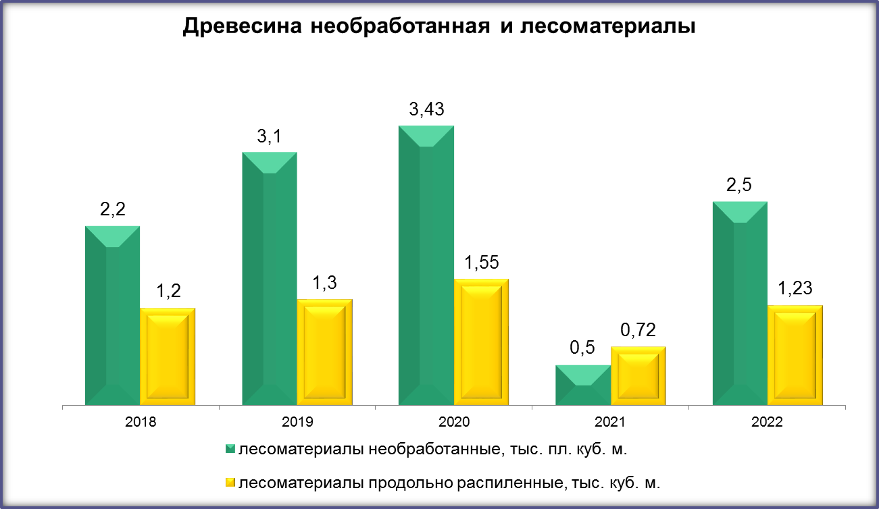
Реальный сектор экономики:
Лесопромышленный комплекс
Notes:
12

Slide 13
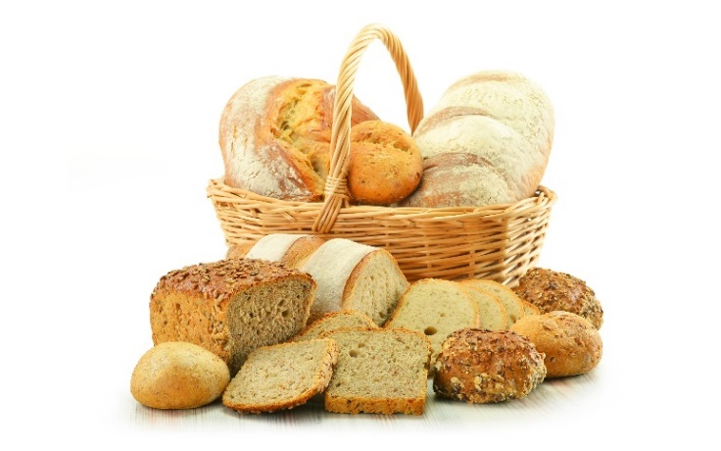
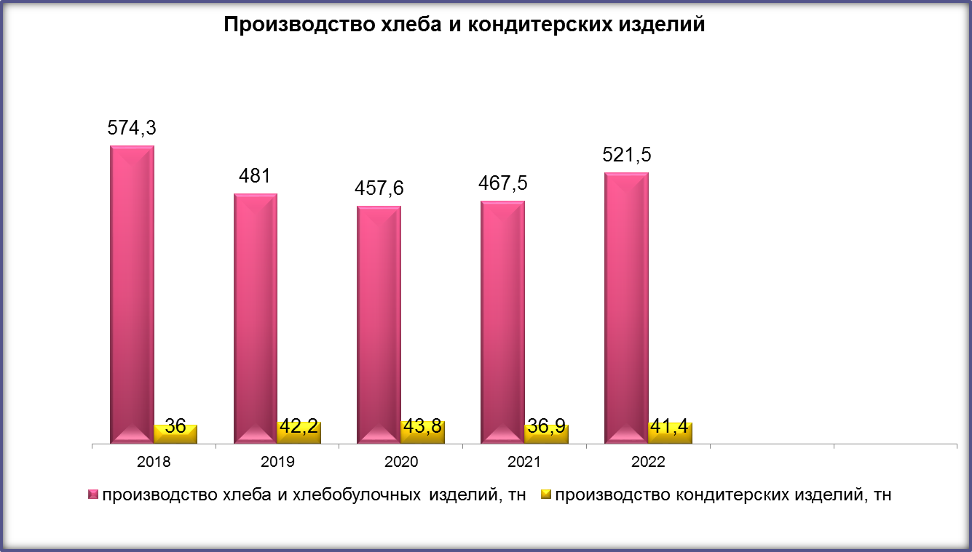
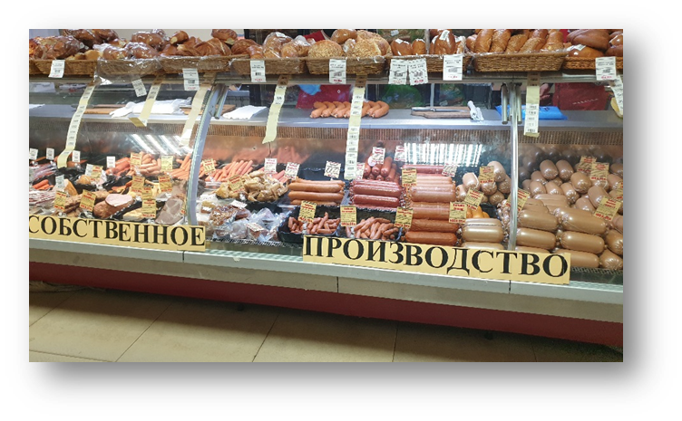
Реальный сектор экономики:
Пищевая промышленность
Пищевая промышленность представлена 8 предприятиями
13
Notes:
13

Slide 14
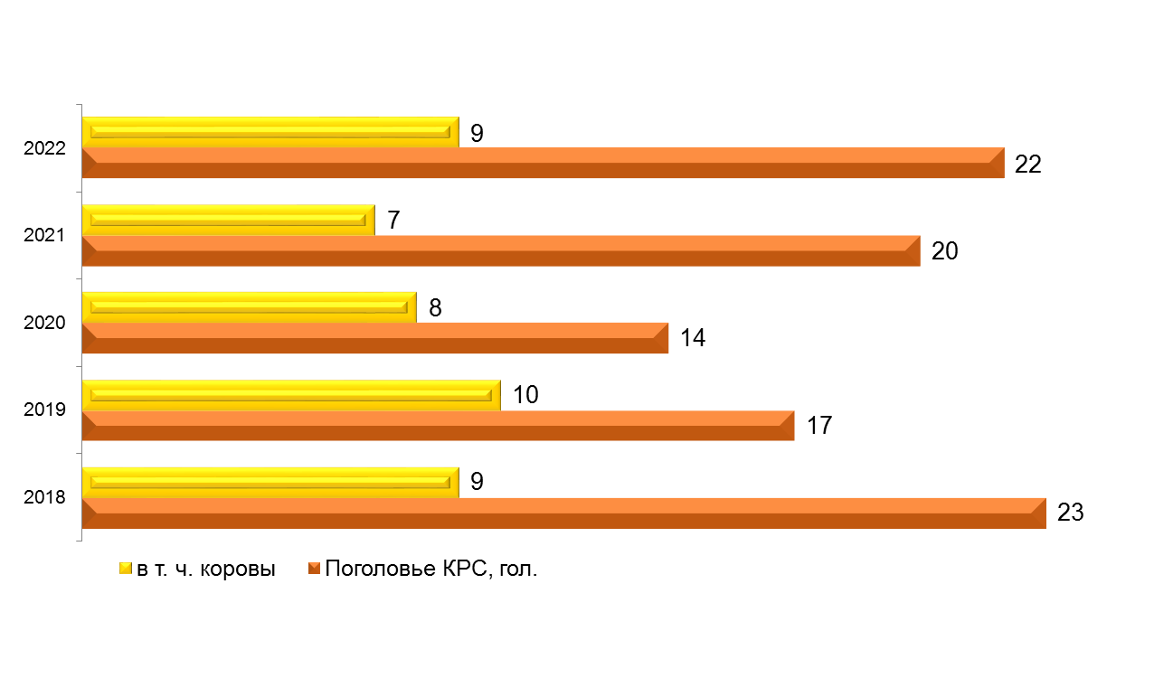
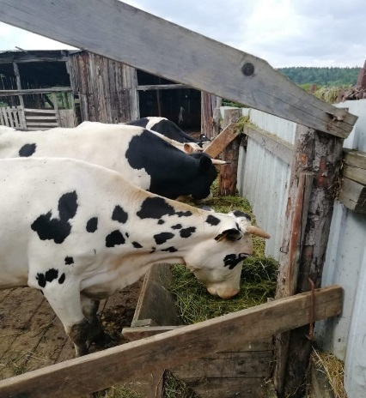
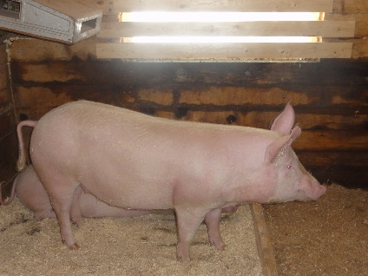
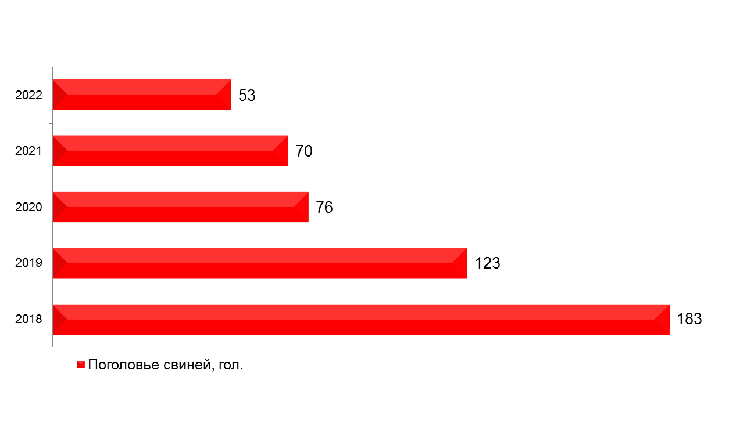
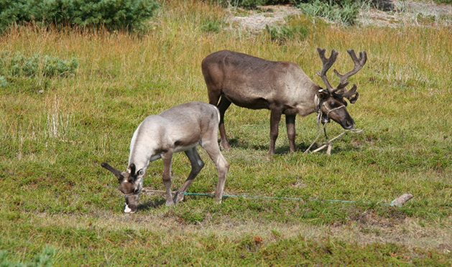
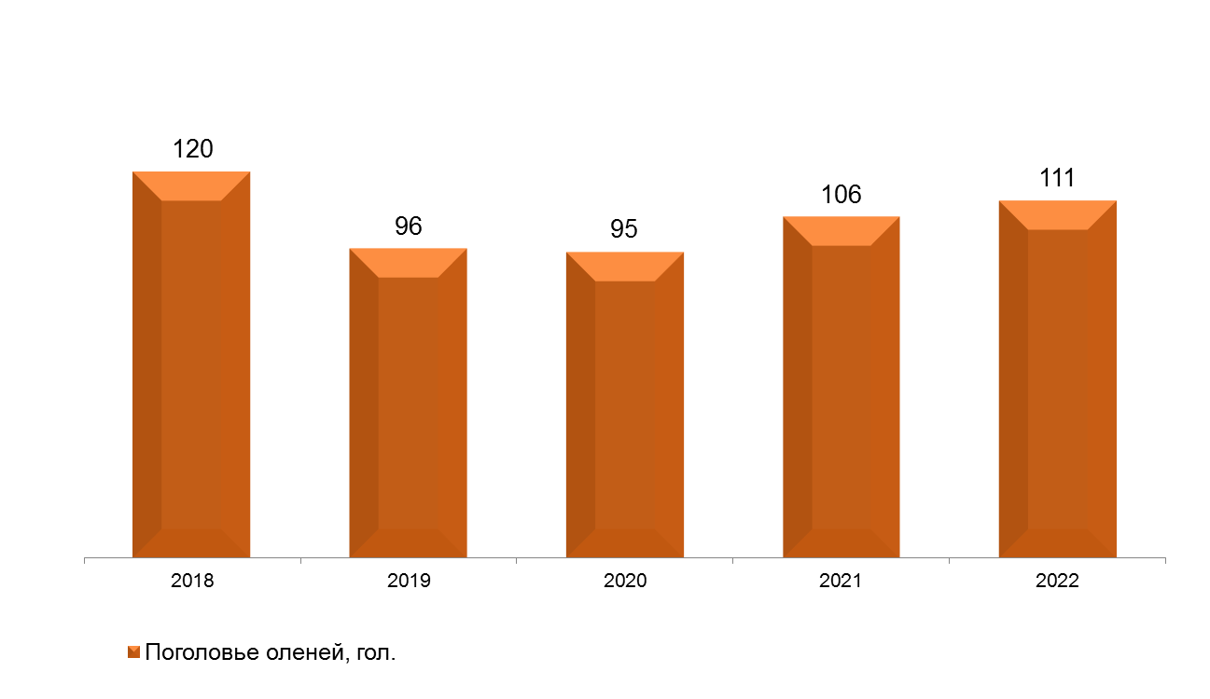
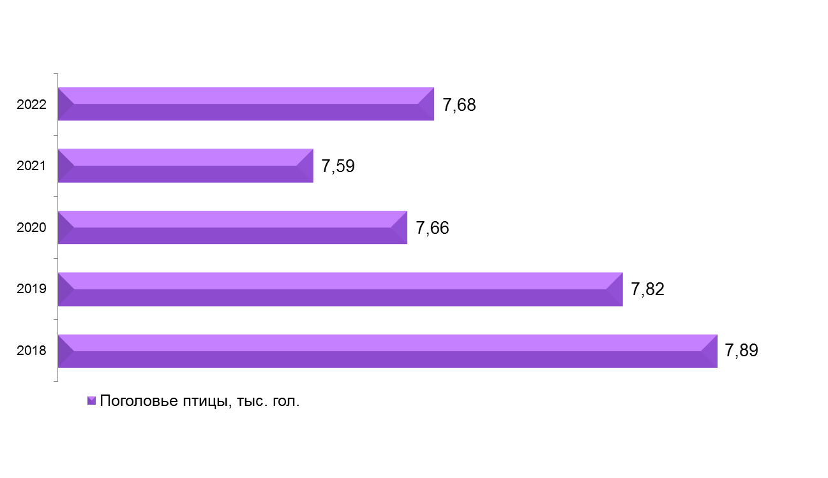
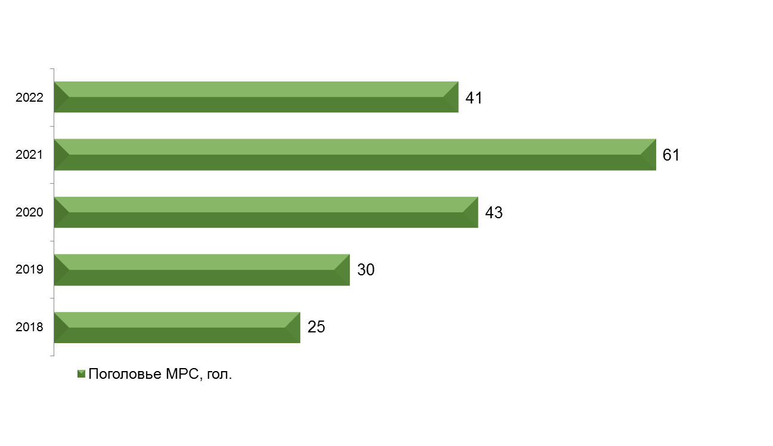
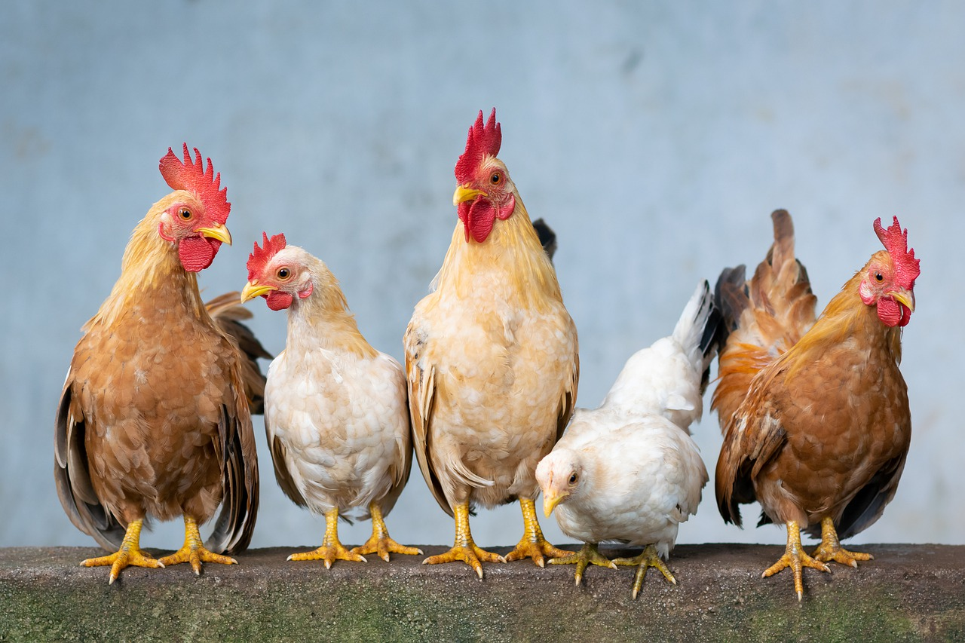
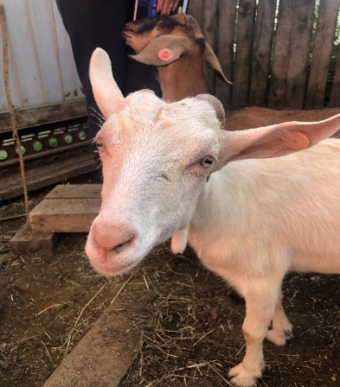
Реальный сектор экономики:
Сельское хозяйство
14
Notes:
14

Slide 15
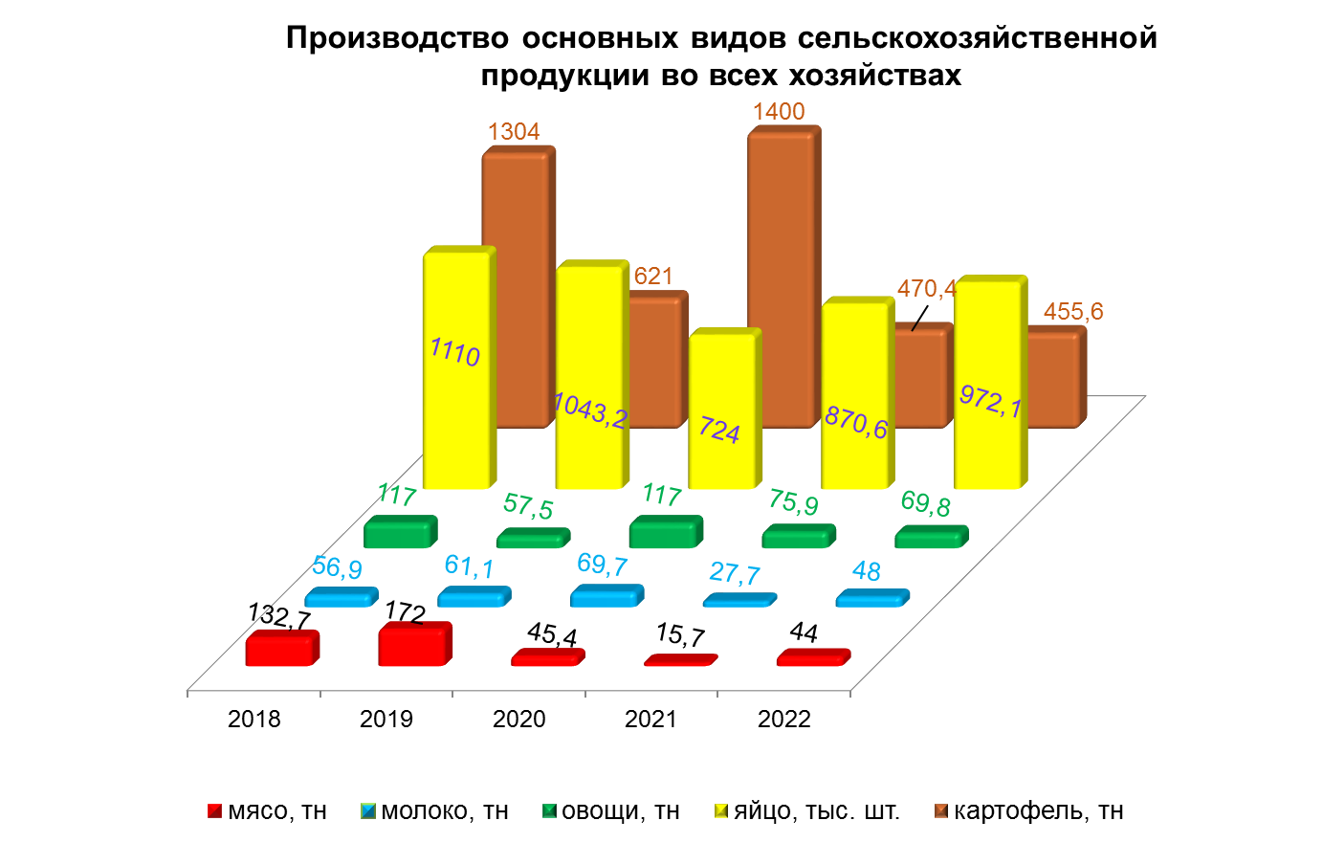

Реальный сектор экономики:
Сельское хозяйство
Меры поддержки:
1. Возмещение затрат на
содержание коров и оленей
2. Поставка дотационных к\кормов
3. Консультативные услуги
4. Сельскохозяйственные ярмарки
15
Notes:
15

Slide 16
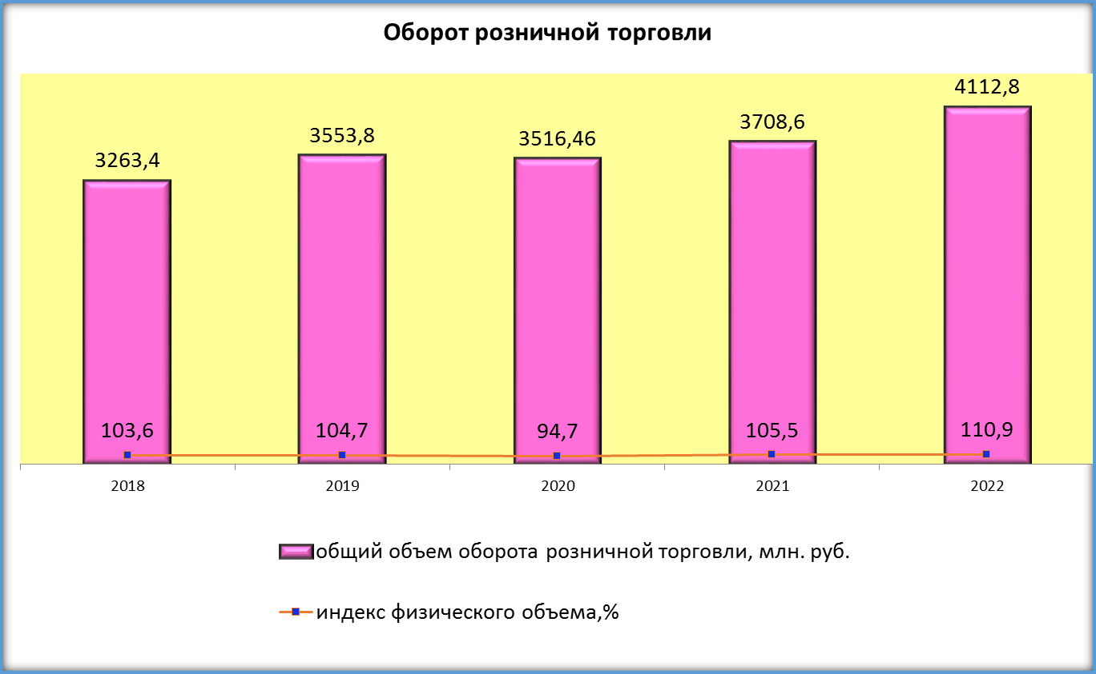


Реальный сектор экономики:
Потребительский рынок. Торговля
В торговый реестр включено
93 объекта торговли, в т. ч
85 магазинов
2 торговых центра
1 универсальный рынок
5 нестационарных объекта
16
Notes:
16

Slide 17
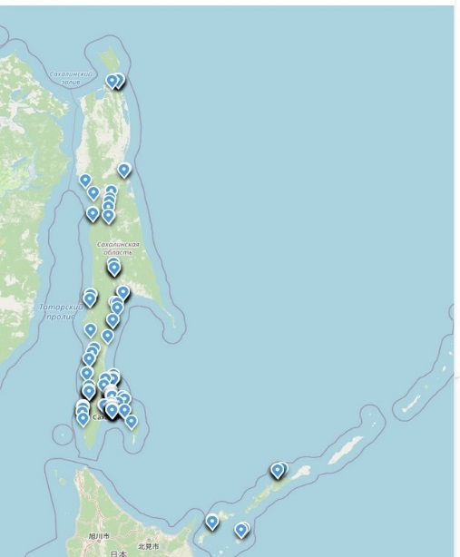
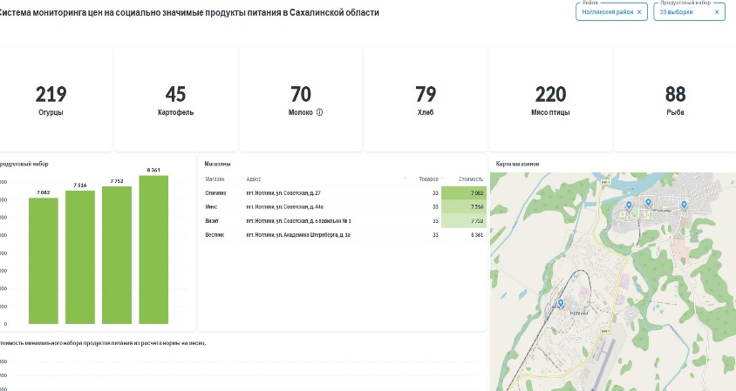



Реальный сектор экономики:
Потребительский рынок. Торговля
3 социальных магазина и 1 аптека
Проект «Доступная рыба», 4 магазинов
Доступная цена. РФ
Проект «Региональный продукт», 2 магазина
55 участников проекта
17
Notes:
17

Slide 18
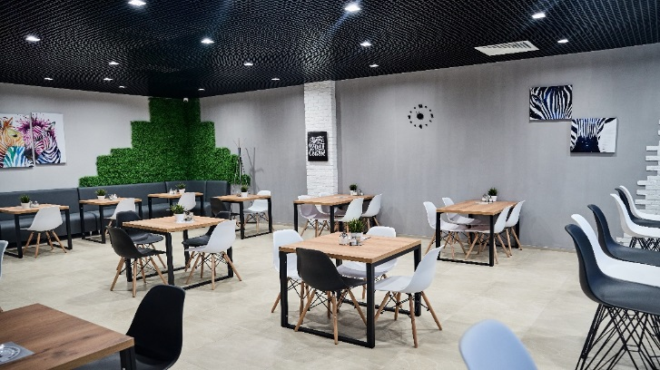

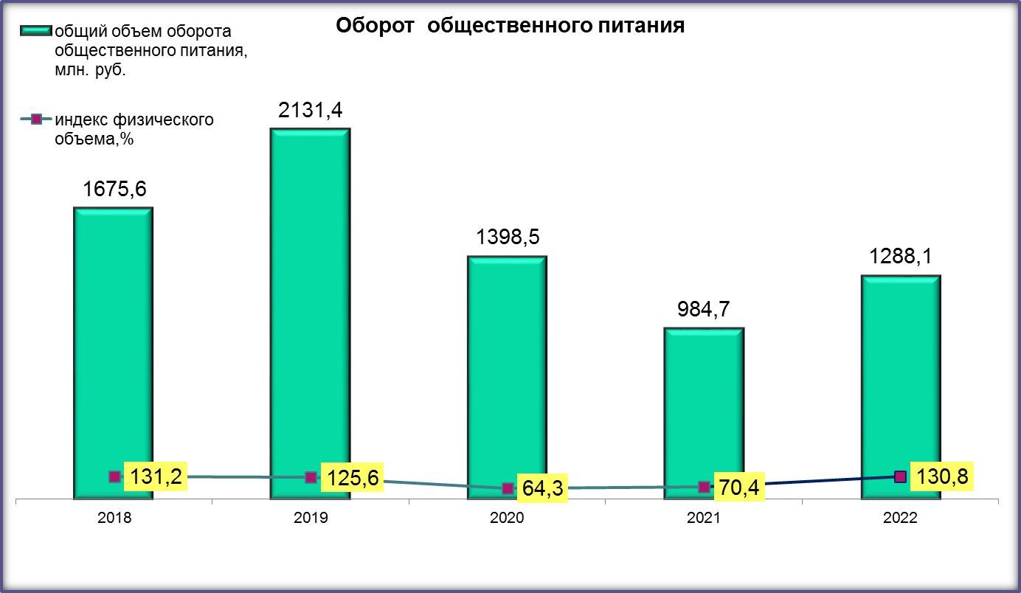
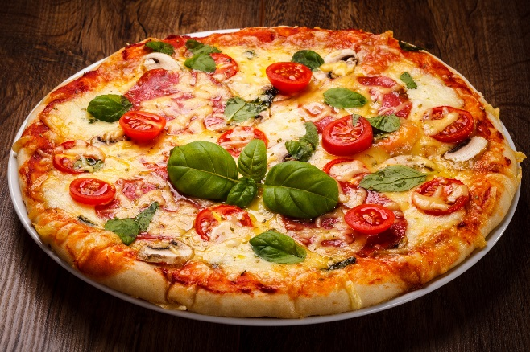
Развитие реального сектора экономики:
Потребительский рынок. Общественное питание.
На территории городского округа
общественное питание представлено
14 общедоступными объектами
18
Notes:
18

Slide 19
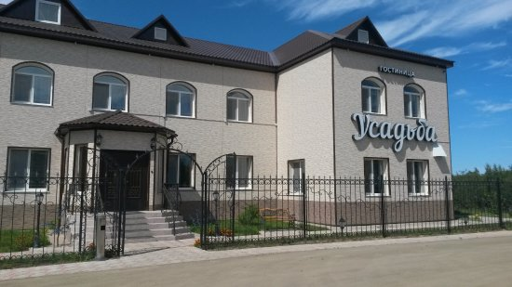

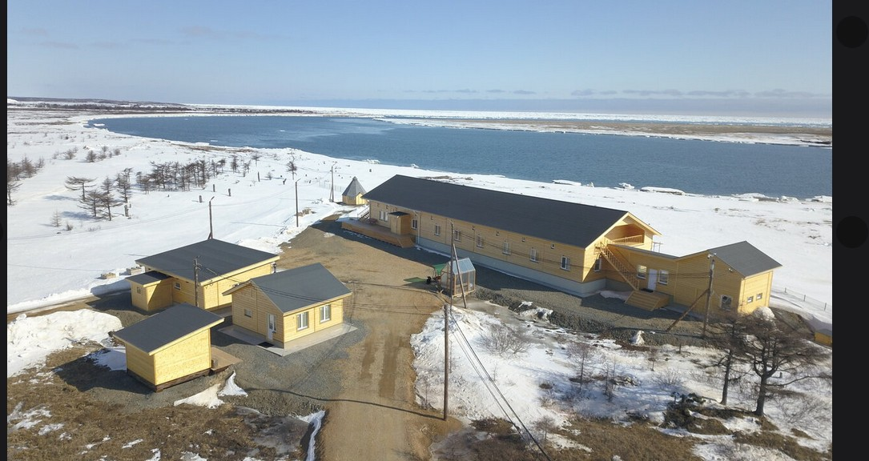
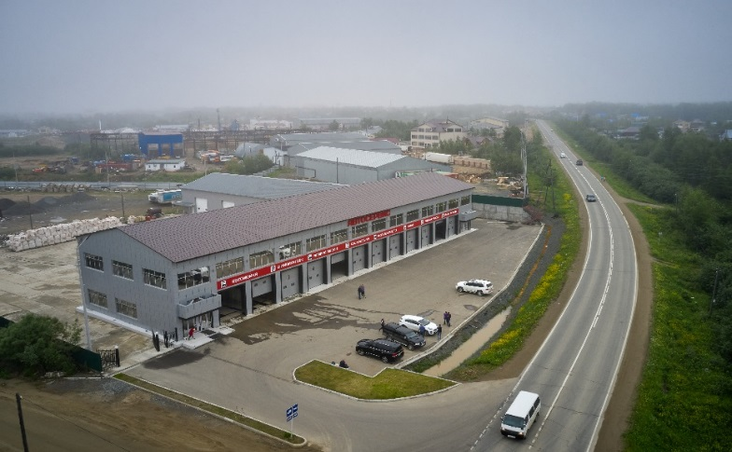
Развитие реального сектора экономики:
Потребительский рынок. Услуги.
В сфере бытового обслуживания
осуществляют деятельность
90 хозяйствующих субъектов,
которые оказывают 16
видов бытовых услуг
На территории городского
округа 7 средств размещения
на 129 номеров.
Единовременная вместимость 133 к\м.
19
Notes:
19

Slide 20
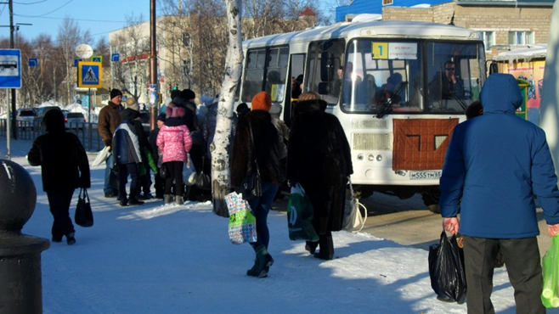
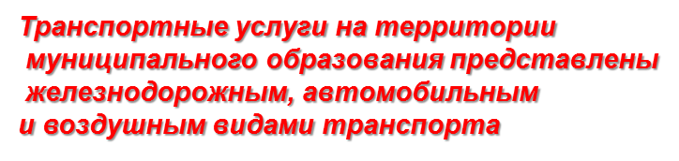
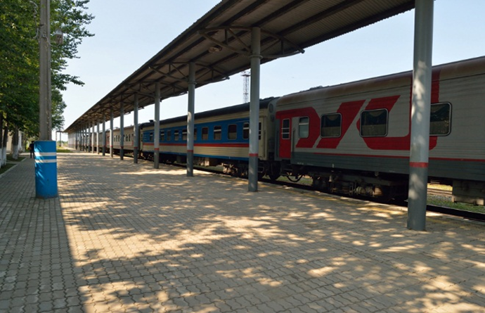
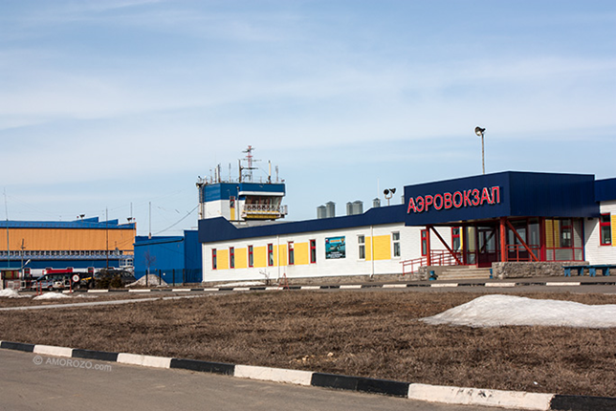
Развитие реального сектора экономики:
Транспорт
20
Notes:
20

Slide 21

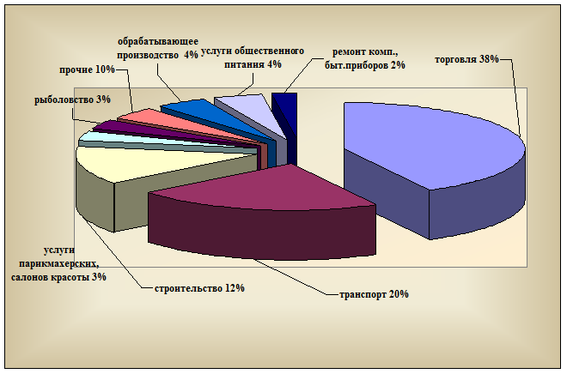
Развитие малого и среднего бизнеса
Структура предпринимательства
по видам экономической деятельности
21
Notes:
21

Slide 22

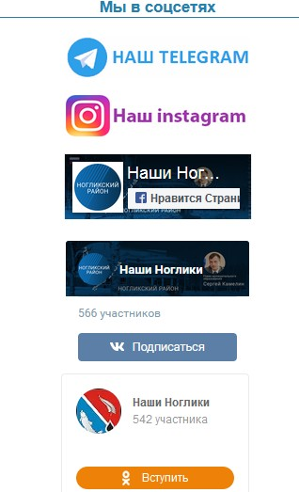

Малое и среднее предпринимательство:
Поддержка
Информационно-консультативная
поддержка
Имущественная поддержка:
14 договоров аренды и 1 договор безвозмездного пользования;
51 объект включен в Перечень имущества для СМП
22
Notes:
22

Slide 23
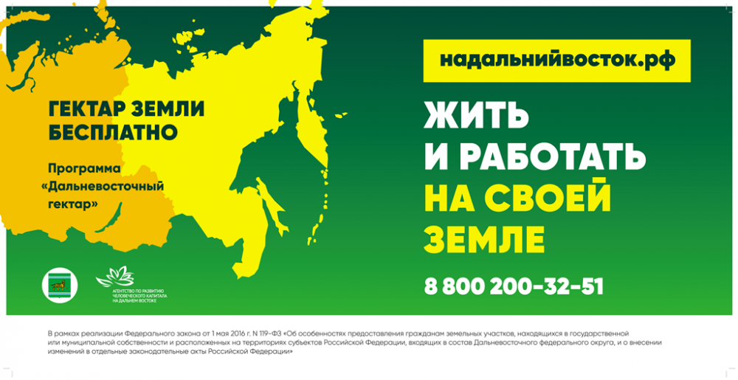


Муниципальное имущество
Доходы от использования имущества,
находящегося в муниципальной
собственности, млн. руб.
.
23
Notes:
23

Slide 24
Спасибо за внимание !
.
24
Notes:
24

